Slide 1
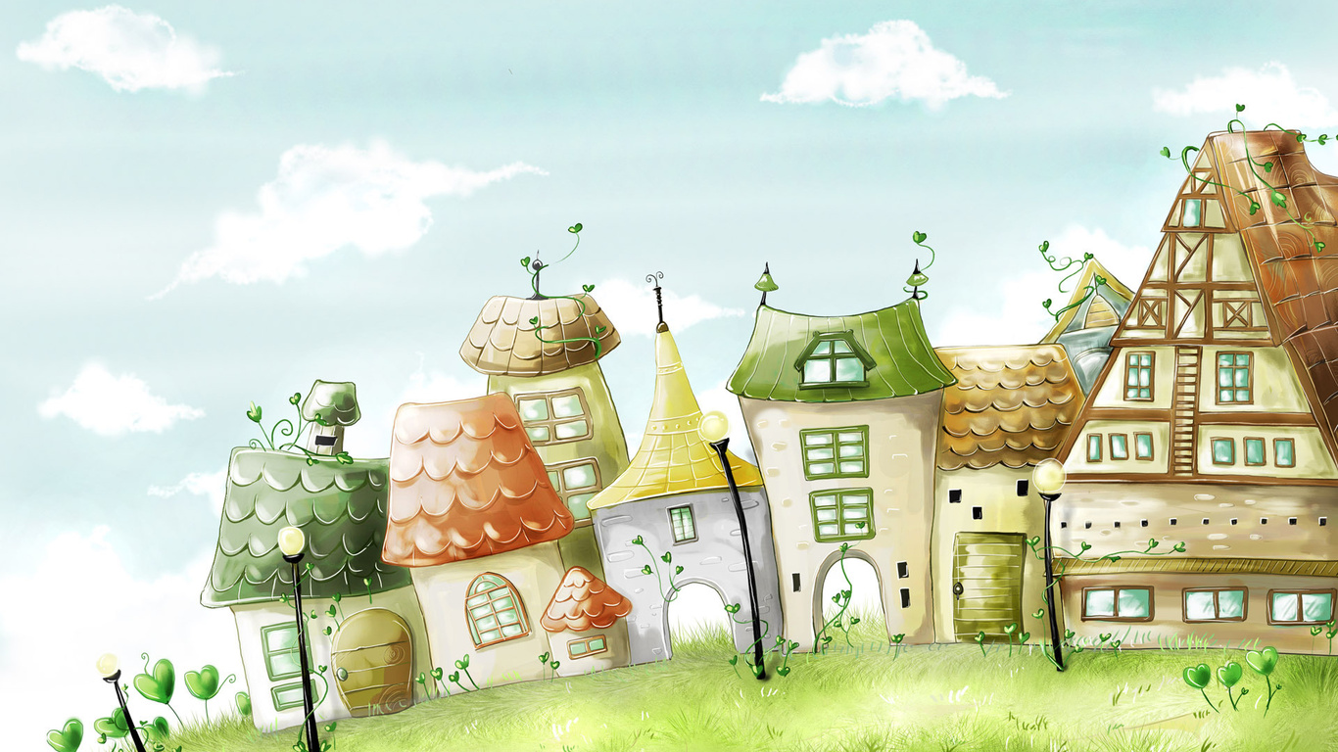
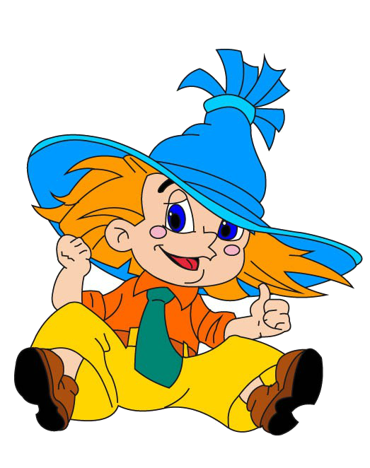
Муниципальное бюджетное дошкольное образовательное учреждение детский сад №89 «Крепыш»
ИНТЕРАКТИВНАЯ ИГРА ДЛЯ ДЕТЕЙ 5-7 ЛЕТ
«НЕЗНАЙКА В БОЛЬШОМ ГОРОДЕ»
Автор:
И.А. Юрасова, воспитатель

Slide 2
Цель игры: Формировать у дошкольников устойчивые навыки соблюдения и выполнения правил дорожного движения.
Задачи игры:
Закреплять знания детей о правилах дорожного движения и поведения на улице;
Расширять знания о светофоре;
Продолжать знакомить детей с дорожными знаками: «Пешеходный переход», «Остановка общественного транспорта», «Подземный пешеходный переход». «Пункт медицинской помощи»
Оборудование: мультимедийное оборудование
Форма проведения игры: индивидуальная работа взрослого с ребенком.

Slide 3

!
!
Дети!!! Соблюдайте все
Правила движения,
И тогда у вас не будет
В жизни огорчения!
!
!

Slide 4
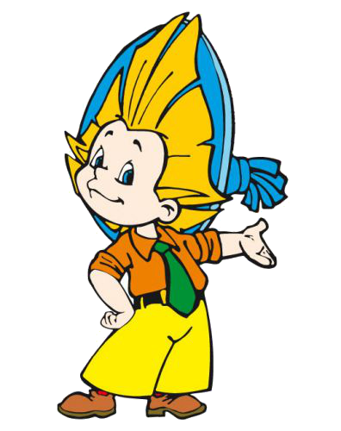
Этот свет — твой первый друг —
Деловито строгий.
Если он зажёгся вдруг —
Нет пути дороги.
(Какой свет? Нажми на него)

Slide 5
Этот свет — твой друг второй
Даёт совет толковый:
Стой! Внимание утрой!
Жди сигналов новых!
(Какой свет? Нажми на него)

Slide 6
Третий друг тебе мигнул
Своим надежным светом:
Проходи! Угрозы нет!
Я уверен в этом!
(Какой свет? Нажми на него)

Slide 7
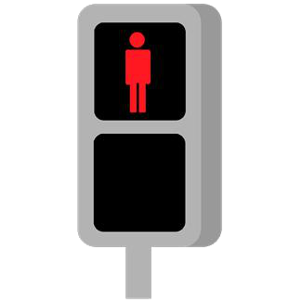
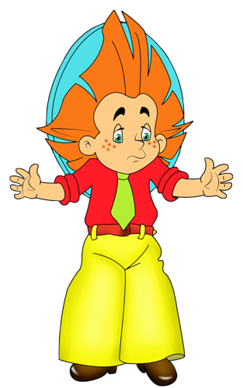
На асфальт встаю ногой,
Красный мне кричит: «Постой!»
Видишь мой запретный цвет?
На него дороги нет!
Подскажи Незнайке, что ему нужно сделать в этой ситуации?(Нажми на Незнайку и узнай правильный ответ)

Slide 8
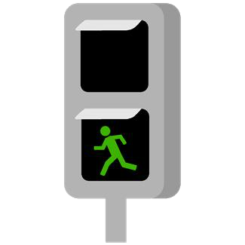
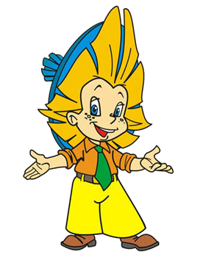
Вот, зелёный замигал,
Путь -" свободен", указал.
Человечек в том глазке,
Переход открыл он мне.
Подскажи Незнайке, что ему нужно сделать в этой ситуации?(Нажми на Незнайку и узнай правильный ответ)

Slide 9
Убедись, что слева- справа
нету мчащихся машин,
И тогда иди спокойно.
Все поймут: ты стал большим.
Что необходимо сделать, когда будешь переходить проезжую часть по зебре?( Нажми на Незнайку, чтобы проверить свой ответ)

Slide 10
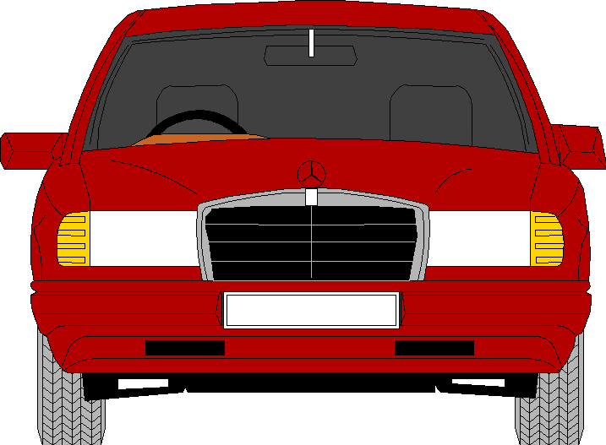
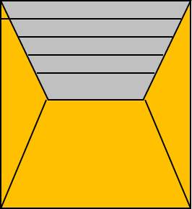
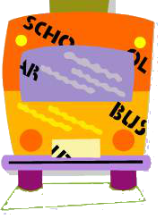
Вот подземный переход,
Он нас к цели доведет,
По ступенькам ты спускайся,
И нисколько не пугайся.
Что поможет Незнайке перейти дорогу? (Нажми на Незнайку, и ты увидишь правильный ответ)

Slide 11
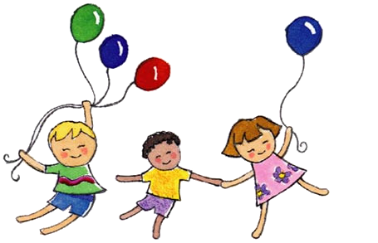
?
Вы запомните, друзья.
На дороге нам нельзя
Бегать, прыгать и скакать
И с мячом в футбол играть.
И не думайте напрасно.
Что здесь вовсе не опасно.
!
Дети играют на проезжей части, правильно ли это? Почему? (Нажмите на Незнайку)

Slide 12
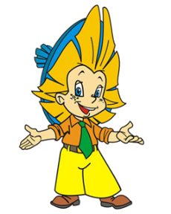
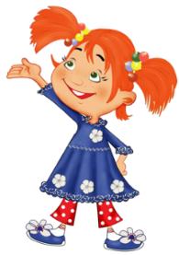

Для машины, знают все,
Есть дороги, есть шоссе.
Помнит также мал и стар,
Пешеходам – …?...
ТРОТУАР
Отгадай загадку! (Что бы проверить ответ, нажми на вопрос)

Slide 13



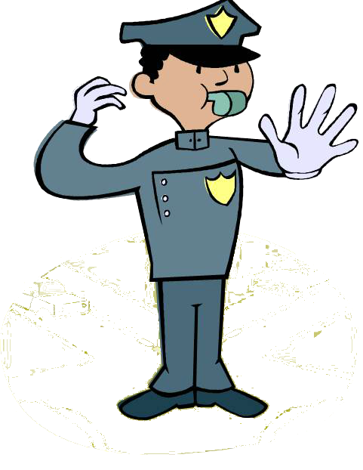
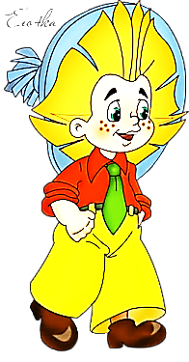
На дороге не возникнет спор,
Если вдруг сломался светофор,
Кто исправит это положение?
Кто отрегулирует движение?
(Нажми на Незнайку и узнай правильный ответ)
РЕГУЛИРОВЩИК

Slide 14
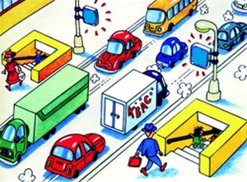
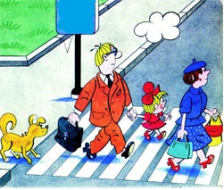
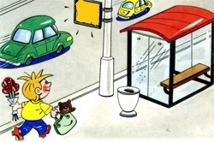




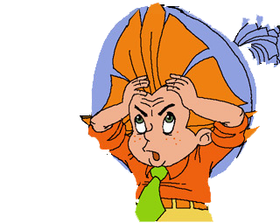
Рассмотри картинки. Какой дорожный знак должен применяться в каждой из них?( Для проверки правильности нажми на Незнайку)

Slide 15
Будьте внимательны!
До встречи, друзья!

